Slide 1

На картинке не хватает фигуры треугольник?
ДА
НЕТ

Slide 2
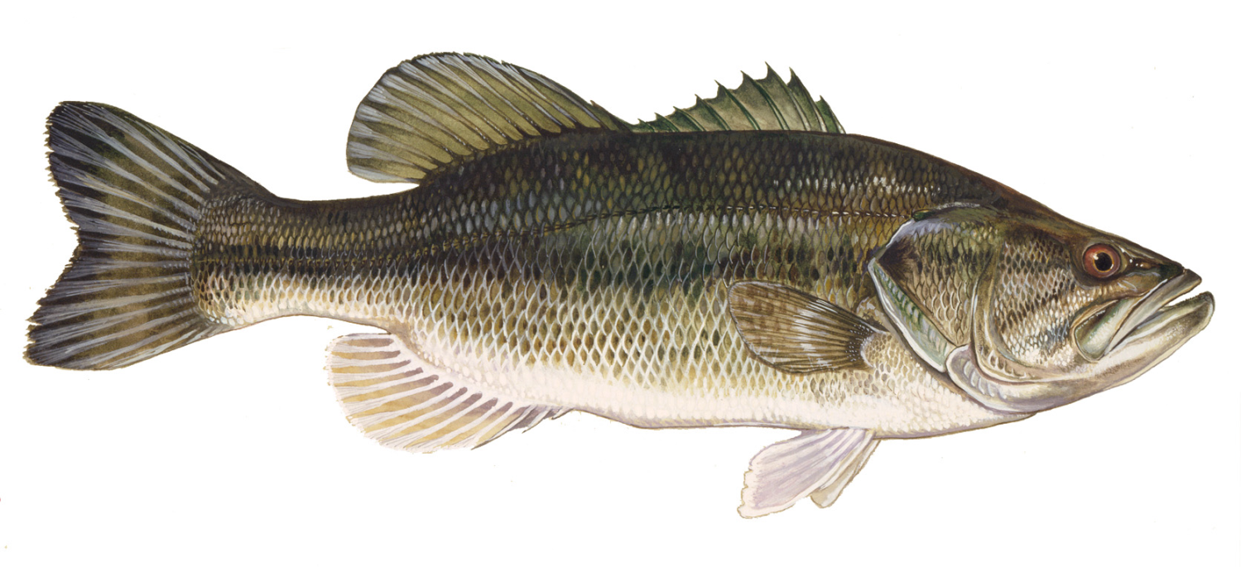
На картинке изображён живой предмет?
ДА
НЕТ

Slide 3
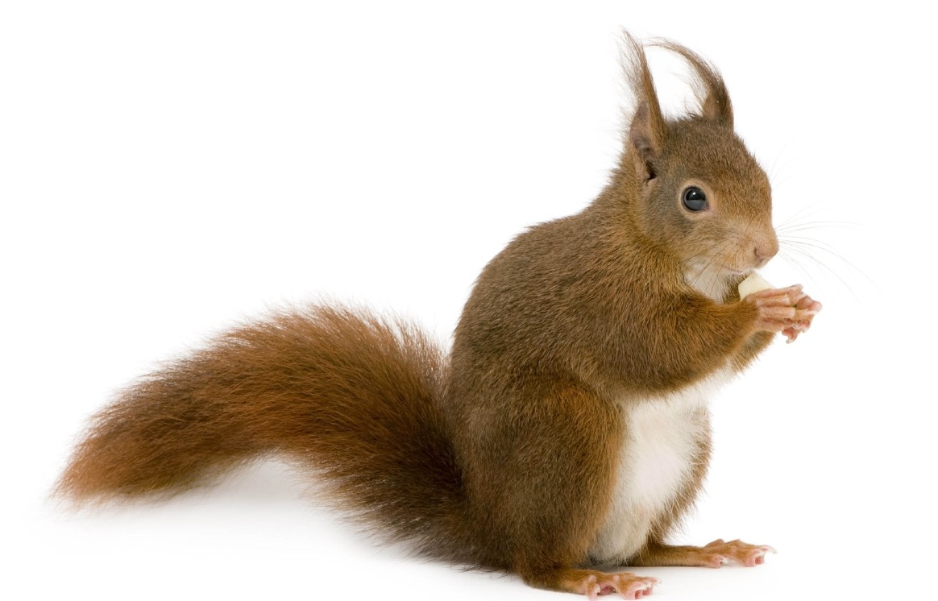
На картинке изображено домашнее животное?
ДА
НЕТ

Slide 4
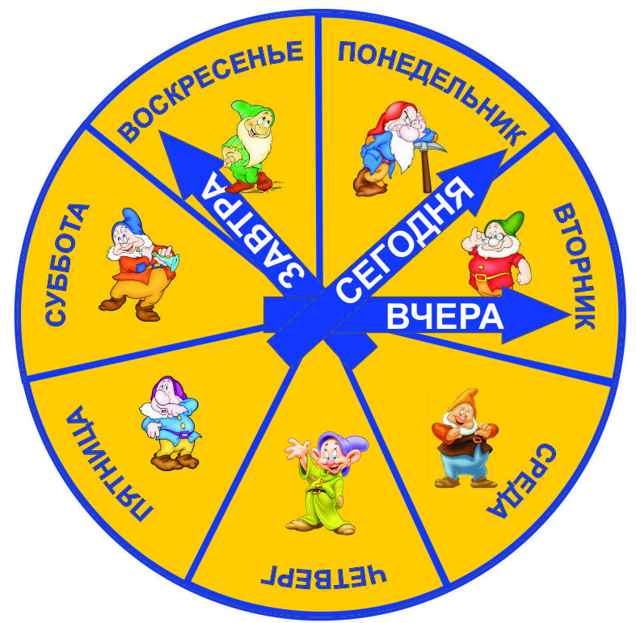
Первый день недели понедельник?
ДА
НЕТ

Slide 5
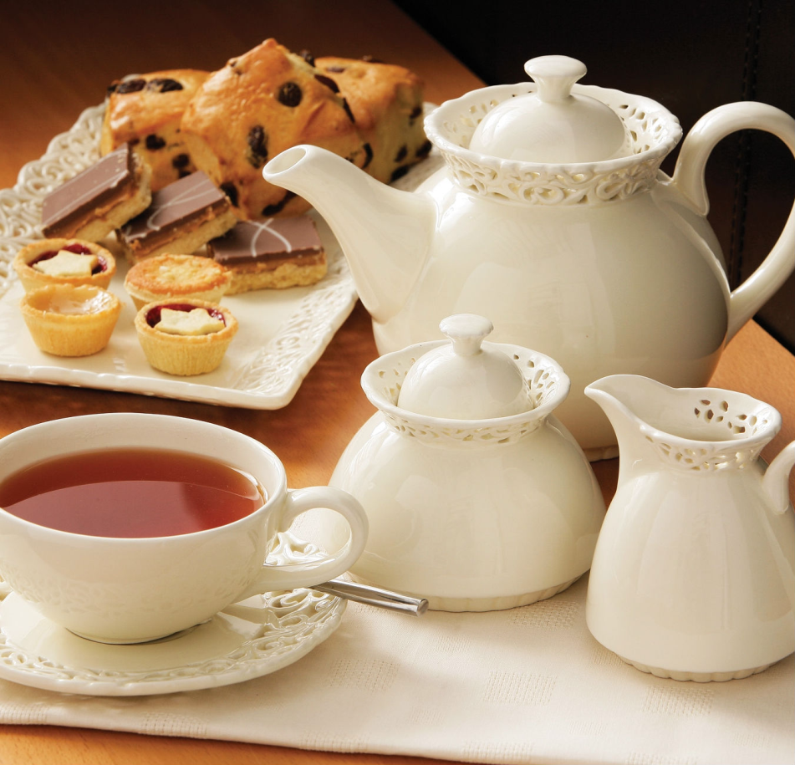
На картинке изображён стол, сервированный для чаепития?
ДА
НЕТ

Slide 6
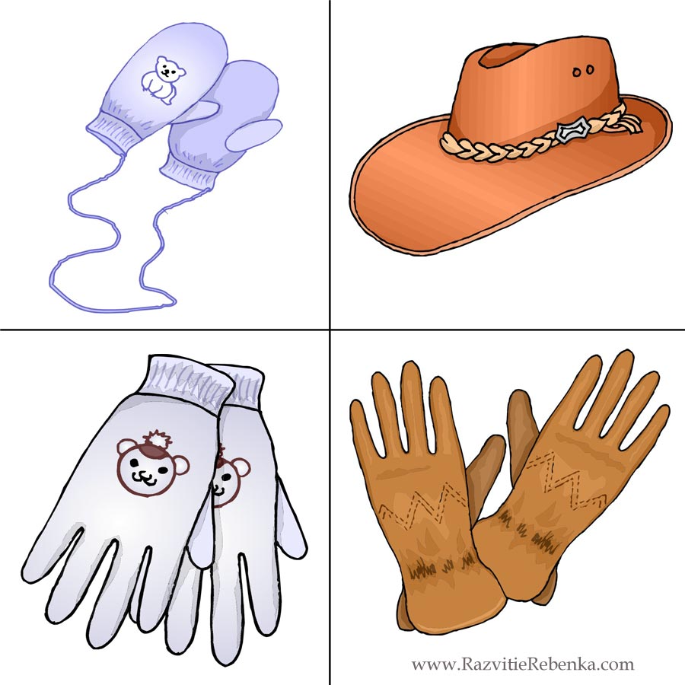
На картинке лишняя шляпа?
ДА
НЕТ

Slide 7
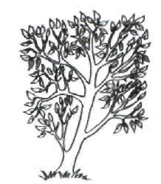
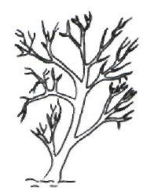
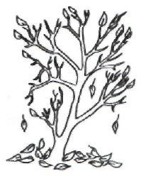
Так происходит с лиственными деревьями осенью?
ДА
НЕТ

Slide 8
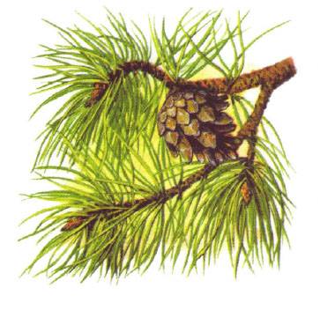
На картинке изображена еловая шишка?
ДА
НЕТ

Slide 9
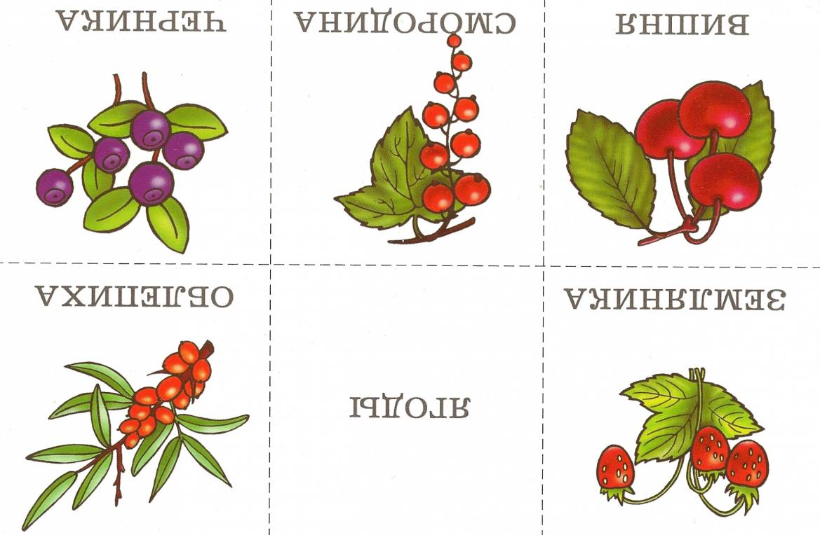
На картинке изображены продукты?
ДА
НЕТ

Slide 10
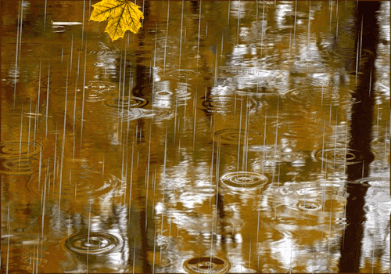
Это природное явление можно увидеть зимой?
ДА
НЕТ

